Slide 1

3
PART
Python 程式基礎 II
套件/模組/函式庫
Numpy
Matplotlib
OpenCV
東華大學電機系 楊哲旻 教材編著

Slide 2
匯入套件/ 函式庫 / 模組
03 Python 程式基礎
1
匯入套件則import <套件名稱>，匯入進來後若要使用函數則 <套件名稱>.<函數名稱>() 可呼叫，若有些套件名稱太長需要縮寫，以Numpy的套件為例，我們將導入的名稱使用as後接縮短名稱np，於之後使用 NumPy 中的函數有更方便的撰寫方式，即np.函數名稱就可以使用裡面的函數。
如果是自定義套件，則可以建立一自定義py檔案，使用以下：
from <自定義的py檔名稱(不含副檔名.py)> import <程式中的自定義內的函數>
from <資料夾名稱>.<自定義的py檔名稱(不含副檔名.py)> import <程式中的自定義內的函數>
為何命令提示字元以pip或conda安裝套件完，套件是安裝在哪裡？為何我還可以呼叫的到？
匯入完套件後可以使用 ? <套件名稱> 來查詢相關資訊，File這欄位可以查到程式碼位於電腦哪裡。
有設置環境變數則套件匯入順序為：
1、先從當前資料夾下找 (相對位置)
2、當前資料夾下找不到的話，在從環境變數 sys.path的路徑找
import numpy
a = numpy.array([1, 2, 3])
import numpy as np
a = np.array([1, 2, 3])
=
=
import matplotlib.pyplot as plt
from matplotlib import pyplot as plt
01

Slide 3
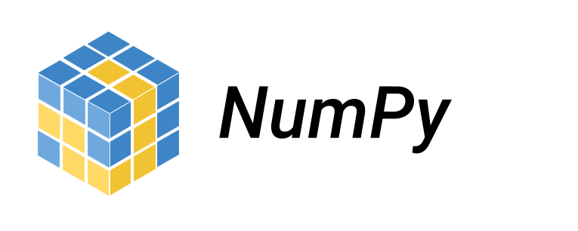


常見套件: NumPy
03 Python 程式基礎
2
面對資料量的增加，我們不太可能只用一個變數來儲存一筆資料，我們需要更有效率的儲存方式，那就是陣列(Array)。陣列就像是置物櫃一樣，只要賦予它一個名稱跟編號(索引值)，我們就可以將資料依照位置儲存進去，並且可以隨時取用、更新、刪除，再搭配迴圈的使用，便可快速替我們計算或處理大量的資料，非常方便。而在Python中大量儲存性質的有列表(List)、元組(Tuple)、字典(Dict)、集合(Set)，但其處理速度無法給予AI作多個維度中數萬個元素進行高速運算，而NumPy是一針對這塊可快速陣列處理的套件。
 | 列表(List) | 元組(Tuple) | 字典(Dict) | 集合(Set) | 陣列(Array)
可排序
可修改
可重複
有索引
[1] NumPy User Guide, https://numpy.org/doc/1.20/numpy-user.pdf
02

Slide 4

常見套件: Numpy
03 Python 程式基礎
2
匯入套件 與 常見基本操作
01
02
03
04
05
06
import numpy as np
a = np.array([1, 2, 3])
print(type(a))
print(a)
print(a * 3)
print(a +2)
連續數值的陣列 array = np.arange()
07
08
print(np.arange(10))
print(np.arange(0, 10, 2))
自建立陣列 array = np.array(list)
產生0到10(不含10)，間格為2的元素陣列
注意：用法與range()的結果相同
連續均分數值的陣列 array = np.linspace()
09
print(np.linspace(0, 10, 15))
產生0到10(含10)用15個數值做均分
隨機陣列 array = np.random.randn()
注意：用陣列加減乘除數學運算則會逐一對陣列中的每一個元素進行運算，與列表(List)不同
10
print(np.random.randn())
產生大小為10，從4到小於10的整數
11
12
print(np.random.randn(2, 4))
print(np.random.randint(low=4, high=10, size=10))
03

Slide 5
常見套件: Numpy
03 Python 程式基礎
2
體驗Numpy的運算速度
time.time() 可以傳回從 1970/1/1 00:00:00 算起至今的秒數，通常是用來作為時間戳記，例如測量程式執行時間。其他時間函數在time套件中可以使用，比如是time.sleep()可以讓程式暫停指定的秒數。
13
14
15
16
17
18
19
20
21
22
import time
a = np.random.randn(10000) ; b = list(a)
start_time = time.time()
for _ in range(1000):
sum_1 = np.sum(a)
print("Using Numpy\t %f sec" %(time.time()-start_time))
start_time = time.time()
for _ in range(1000):
sum_2 = sum(b)
print("Not using Numpy\t %f sec" %(time.time()-start_time))
04

Slide 6
常見套件: Numpy
03 Python 程式基礎
2
ndarray陣列的基本概念
Ndarray是N-dimensional array的簡稱，中文以N維陣列稱呼。是由相同型別(type)和相同大小(size)的元素構成的多維容器，如果是整數型別的二元陣列，代表每列與每行的元素數必須固定，且元素值一定都是整數。
23
24
25
26
27
28
29
30
31
a = np.array([[1, 0, 3], [4, 0, -1]], dtype="float32")
print(a.dtype)
print(a.shape)
print(a.size)
print(a.T)
print(a.ndim)
a = a.astype("bool")
print(a.dtype)
print(a)
指定陣列內的元素型別
顯示陣列內的元素型別
顯示陣列形狀
int 帶符號整數 | uint 不帶符號整數 | float 浮點數 | bool 布林
int8 | int8 | float16 | 顯示True 與False，資料量為8位元
int16 | int16 | float32
int32 | int32 | float64
int64 | int64 | float128
顯示陣列總元素數量
轉置陣列
顯示維度
發現轉換後的bool陣列，元素為零False；非零為True
05

Slide 7
常見套件: Numpy
03 Python 程式基礎
2
切片
陣列切片與列表相同，這裡不在多做範例與練習。
重塑
陣列重塑是很常見的操作，目的在改變陣列的形狀，有分為reshape()與resize()兩種：
32
33
34
35
36
37
38
a = np.arange(12)
print(a)
b = np.reshape(a, (3, 4))
print(b)
b[0, 1] = 0
print(a)
print(b)
39
40
c = np.arange(12).reshape((3, 4))
print(c)
相同功能
嘗試改變第0個子陣列的第一個元素設為0，此寫法與b[0][1]=0相同
a與b打印出來會發現，兩個陣列雖然都用不同變數，但等同於更動到a參照的物件內容!!
原因是重塑前後是參照相同記憶體
06

Slide 8
常見套件: Numpy
03 Python 程式基礎
2
41
42
43
44
45
46
c = np.arange(12)
d = np.resize(c, (3, 4))
print(c)
d[0, 1] = 0
print(d)
print(c)
軸數(即D)要如何看？在shepe為(4, 5)的陣列如下，第0軸有4個(第0~3索引)，第1軸有5個(第0~4索引)
第1軸這樣看
第0軸這樣看
[[ 0 1, 2 3 4]
[ 5 6, 7 8 9]
[10 11 12 13 14]
[15 16 17 18 19]]
[[ 0 1 2 3 4]
[ 5 6 7 8 9]
[10 11 12 13 14]
[15 16 17 18 19]]
c與d打印出來會發現，d陣列更動不會影響c陣列，與reshape不同!
元素與陣列 及 陣列間的串接
np.append()
第0軸的索引2 第1軸的索引3
47
48
49
50
51
a = np.arange(12)
print(np.append(a, [1, 2, 3]))
b = np.arange(12).reshape((3, 4))
print(np.append(b, [1, 2, 3, 4]))
print(np.append(b, [[1, 2, 3, 4]], axis=0))
在a陣列最後面加入元素，內容是一個列表
將1D結構的列表加入到2D的b陣列後面，會造成b陣列變為1D再串接起來!
需要指定哪維度的軸進行串接，且元素長度要相同
07

Slide 9
常見套件: Numpy
03 Python 程式基礎
2
字意是沿著水平(horizontal)方向做合併堆疊(stack)對第1軸(axis=1)合併，無論是幾D其函數都是針對第1軸(axis=1)合併，注意不要被水平垂直方向用暈了!
np.hstack()
52
53
54
55
56
57
58
59
60
61
a = np.arange(12)
b = np.arange(2)
print(np.hstack((a, b)))
c = np.arange(4).reshape(2, 2)
d = np.arange(6).reshape(2, 3)
print(c) ; print(d)
print(np.hstack((c, d)))
e = np.arange(12).reshape(2, 2, 3)
f = np.arange(6).reshape(2, 1, 3)
print(np.hstack((e, f)))
Output
[ 0 1 2 3 4 5 6 7 8 9 10 11 0 1]
(a, b)這表示把b併到a後面
Output: c
Output: d
Output: np.hstack((c, d))
[[ 0 1]
[ 2 3]]
[[ 0 1 2]
[ 3 4 5]]
[[0 1 0 1 2]
[2 3 3 4 5]]
(c, d)這表示把d併到c後面，最終合併形狀為(2, 5)
Output: e
Output: f
Output: np.hstack((e, f))
[[[ 0 1 2] [ 3 4 5]]
[[ 6 7 8] [ 9 10 11]]]
[[[ 0 1 2] [ 3 4 5]]]
[[[ 0 1 2] [ 3 4 5] [ 0 1 2]]
[[ 6 7 8] [ 9 10 11] [3 4 5]]]
最終合併形狀為(2, 3, 3)
08

Slide 10
常見套件: Numpy
03 Python 程式基礎
2
字意是沿著垂直(vertical)方向做合併堆疊(stack)對第0軸(axis=0)合併，無論是幾D其函數都是針對第0軸(axis=0)合併，因此與np.hstack()的道理相同，因此這邊不再舉範例與練習。
np.vstack()
np.hstack()
np.vstack()
可以合併 | 不可以合併
(2, 3)與(2, 4) | (2, 3)與(4, 2)
(2, 3)與(2, 2) | (2, 2)與(3, 2)
(1, 2, 3)與(1, 4, 3) | (1, 2, 3)與(2, 4, 3)
(2, 5, 3, 2)與(2, 9, 3, 2) | (2, 5, 3, 2)與(2, 5, 9, 2)
可以合併 | 不可以合併
(2, 3)與(3, 3) | (2, 3)與(2, 4)
(2, 3)與(2, 2) | (2, 2)與(2, 5)
(1, 2, 3)與(4, 2, 3) | (1, 2, 3)與(1, 2, 1)
(2, 5, 3, 2)與(9, 5, 3, 2) | (2, 5, 3, 2)與(2, 7, 3, 2)
從上兩表得知：
np.hstack() 主要在合併兩陣列第1軸的元素，其他軸的結構自然要匹配才行。
np.vstack() 主要在合併兩陣列第0軸的元素，其他軸的結構自然要匹配才行。
09

Slide 11
常見套件: Numpy
03 Python 程式基礎
2
建立指定形狀的陣列
np.empty() 此函數不會賦予陣列特定的元素值，雖然其函數名稱為empty，精確來說意思比較接近「隨便填個空」，當已知陣列的形狀，但數值未定，可以用這函數先規劃好陣列結構，內容以亂數隨便填些極小值佔個位置就好，後續再處理、填入!
np.zeros()
建立元素皆為0的陣列
62
63
print(np.zeros(10))
print(np.zeros((3, 4), dtype=int))
np.ones()
建立元素皆為1的陣列
陣列建立速度比較
64
65
print(np.ones(10))
print(np.ones((3, 4), dtype=np.int8))
66
67
68
%timeit np.zeros(10000)
%timeit np.ones(10000)
%timeit np.empty(10000)
np.empty()
執行完會發現np.empty()在建立陣列速度上比np.zeros()及np.ones()快好幾倍，日後當需要建立元素量很大時，別忘了此函數的存在!
64
65
print(np.empty(10))
print(np.empty((3, 4), dtype=float))
10

Slide 12
常見套件: Numpy
03 Python 程式基礎
2
陣列比較
69
70
71
72
73
a = np.array([[1, 2, 3],[4, 5, 6]])
b = np.array([[1, 4, 3],[7, 5, 6]])
c = a
print(a==b)
print(a==c)
會回返一個判斷矩陣，對應的元素數值會用布林呈現，若形狀不同的兩陣列是無法進行比較
np.all()
是所有元素判斷後的結果都是True(只要不為0就是True)，則回傳True。
74
75
76
77
78
79
d = np.array([[1, 0, 1], [0, 1, 1]])
print(np.all(d))
e = np.ones((3, 3))
print(np.all(e))
print(np.all(e<2))
print(np.all(a==b))
d陣列中有0所以回傳False
e陣列沒有任意值為0所以回傳True
可以設定條件式，此例e的所有元素皆小於2，因此回傳True
可以將判斷矩陣的元素如果全部為True，代表a與b兩個陣列其元素數值全部相同
11

Slide 13
常見套件: Numpy
03 Python 程式基礎
2
陣列維度擴增
80
81
82
83
84
85
86
87
a = np.ones((2, 3, 4), dtype=float)
print(a.shape)
b = np.expand_dims(a, axis=0)
print(b.shape)
c = np.expand_dims(a, axis=1)
print(c.shape)
d = np.expand_dims(a, axis=-1)
print(d.shape)
在於後機器學習中經常會使用，尤其是以下兩種：
訓練卷積神經網路模型的影像訓練集張量形狀通常為(n, h, w, c)，而單張影像形狀為(h, w, c)，因為只有一張所以少第0軸的n，因此這種形狀的張量無法給模型作預測，需要單張影像中的張量在第0軸擴增一個維度。
訓練卷積神經網路模型的影像訓練集張量形狀通常為(n, h, w, c)，彩色影像時c為3，灰階時c為1，但由於單張灰階影像形狀大小為(h, w)，因此這種形狀的張量無法給模型作預測，需要單張影像中的張量在第0與1軸擴增一個維度。
第-1軸也就是倒數最後一軸，即最大那軸
12

Slide 14
常見套件: Matplotlib
03 Python 程式基礎
3
讀取/繪製影像
繪製多個子圖表
1 | 2
3 | 4
1
2
3
4
5
6
7
8
9
10
import matplotlib.image as mpimg
import matplotlib.pyplot as plt
img = mpimg.imread('img.jpeg')
print("matplotlib:", type(img))
plt.title('Title')
plt.imsave('img.jpeg',img)
plt.imshow(img)
plt.show()
plt.matshow(img)
plt.show()
11
12
13
14
15
16
17
18
19
20
21
import matplotlib.pyplot as plt
import numpy as np img1 = np.ones((100, 100, 3), dtype=int)*255
img2 = np.ones((100, 100, 3), dtype=int)*160
img3 = np.ones((100, 100, 3), dtype=int)*80
img4 = np.ones((100, 100, 3), dtype=int)*0 plt.figure(figsize=(10, 10))
ax = plt.subplot(2, 2, 1)
ax.imshow(img1)
ax = plt.subplot(2, 2, 2)
ax.imshow(img2)
放置標題名稱
儲存影像
放入預顯示的影像
22
23
24
25
26
③
ax = plt.subplot(2, 2, 3)
ax.imshow(img3)
ax = plt.subplot(2, 2, 4)
ax.imshow(img4)
plt.show()
顯示影像
①
放入預顯示的影像
④
顯示影像
②
Matplotlib 讀取影像為陣列，其彩色通道為RGB。
imshow() 與 matshow()的差別為x軸顯示位置(上/下)不同
13

Slide 15
常見套件: OpenCV
03 Python 程式基礎
3
讀取/繪製影像
OpenCV讀取影像為陣列，其彩色通道為BGR。顯示影像也為BGR。
若要轉換彩色通道時，可以使用
dst =cv2.cvtColor( src, code)
1
2
3
4
5
6
7
8
import cv2
print("opencv:", cv2.__version__)
img = cv2.imread("img.jpeg")
print("opencv:", type(img))
cv2.imwrite('img.jpeg', img)
cv2.imshow("Open img", img)
cv2.waitKey(0)
cv2.destroyAllWindows()
dst 表示輸出影像，與原始輸入影像具有同樣的資料類型與深度
src表示原始輸入影像
code是色彩空間轉換碼，常見的如右表 與 網站 [ 連結 ]：
儲存影像
補充：色彩空間的通道表示如下
RGB 與 BGR：為光的三原色即紅、綠、藍色
HSV：H為色調，S為飽和度，V為亮度
YUV：又稱為YCrCb，Y為亮度，UV 表示色度，即色調與飽和度，分別用Cr和Cb來表示
顯示影像
等待按鍵時間，設置0無限等待
銷毀所有視窗
說明 | 轉換碼 | 說明 | 轉換碼 | 說明 | 轉換碼
RGB與BGR轉換 | cv2.COLOR_BGR2RGB | RGB/BGR與HSV轉換 | cv2.COLOR_BGR2HSV | RGB/BGR與YUV轉換 | cv2.COLOR_BGR2YUV
 | cv2.COLOR_RGB2BGR |  | cv2.COLOR_RGB2HSV |  | cv2.COLOR_RGB2YUV
RGB/BGR與灰階轉換 | cv2.COLOR_BGR2GRAY |  | cv2.COLOR_HSV2BGR |  | cv2.COLOR_YUV2BGR
 | cv2.COLOR_RGB2GRAY |  | cv2.COLOR_HSV2RGB |  | cv2.COLOR_YUV2RGB
14

Slide 16
常見套件: OpenCV
03 Python 程式基礎
3
讀取影片/串流即時影像
1
2
3
4
5
6
7
8
cap = cv2.VideoCapture(0)
while True:
hasFrame, img = cap.read()
cv2.imshow("Frame", img)
if cv2.waitKey(1) & 0xFF == ord('q'):
break
cap.release()
cv2.destroyAllWindows()
1. 初始化
cap = cv2.VideoCapture(ID)
初始化攝影機並存至cap變數中，其中ID為攝影機的ID號。預設值為-1，表示隨機選取一個攝影機。設為0為第一個攝影機，設為1為第二個攝影機，依此類推。ID也可以給予影片的位置來初始化預播放的影片
2. 捕捉畫面
hasFrame, img = cap.read()
hasFrame 表示捕捉是否成功，如果成功則該值為True，不成功為False。img 是傳回的捕捉到的畫面，如果沒有畫面被捕捉，則該值為空
3. 播放視訊時每一畫面的持續停留時間，該參數的單位為ms
cv2.waitKey(1)
OpenCV是針對影像與影片進行處理，並不支援聲音檔案處理！
4. 釋放
cap.release()
5. 銷毀視窗
cv2.destroyAllWindows()
15
Notes:
若是影片則無限迴圈內，需要添加條件式hasFrame來判斷是否有畫面，若讀到最後一畫面後，hasFrame為False則跳出無限迴圈。若沒有添加此判斷則cv2.imshow會出問題沒有顯示畫面。

Slide 17
常見套件: OpenCV
03 Python 程式基礎
3
繪製線、矩形 及 文字
 | FontFace
1 | cv2.FONT_HERSHEY_SIMPLEX
2 | cv2.FONT_HERSHEY_PLAIN
3 | cv2.FONT_HERSHEY_COMPLEX
4 | cv2.FONT_HERSHEY_TRIPLEX
5 | cv2.FONT_HERSHEY_COMPLEX_SMALL
6 | cv2.FONT_HERSHEY_SCRIPT_SIMPLEX
7 | cv2.FONT_HERSHEY_SCRIPT_COMPLEX
8 | cv2.FONT_ITALIC
繪製線
new_img = cv2.line(img, start_point, end_point, color, thickness)
img : 原影像陣列
start_point : 線條起點(x, y)
end_point : 線條終點(x, y)
color : 線條顏色(B, G, R)
thickness : 線條粗細
new_img : 繪製完成的影像陣列
繪製矩形
new_img = cv2.rectangle(img, left_up, right_down, color, thickness)
img : 原影像陣列
left_up: 矩形左上角(x, y)
right_down: 矩形右下角(x, y)
color : 線條顏色(B, G, R)
thickness : 線條粗細
new_img : 繪製完成的影像陣列
繪製文字
new_img = cv2.putText(img, text, org, fontFace, fontScale, color, thickness)
img : 原影像陣列
text : 文字(需為字串，僅英文)
org: 文字座標位置(x, y)
fontFace: 文字字體
fontScale: 縮放比例
color : 線條顏色(B, G, R)
thickness : 文字線條粗細度
new_img : 繪製完成的影像陣列
16

Slide 18


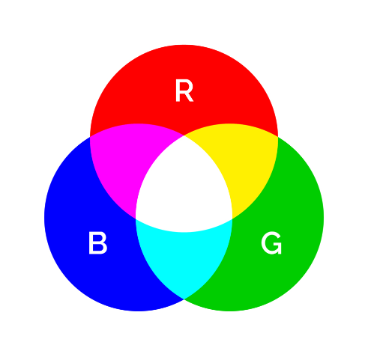
03 Python 程式基礎
作
業
1.裁剪照片 (共20%)
影像[連結]轉為陣列裁減至左上角(220, 140)至右下角(520, 450)的矩形(狗)，裁剪請用陣列切片的方法，並用Matplotlib顯示其裁減影像並儲存。
裁剪照片
2. 彩色通道轉換 (共40%)
以OpenCV讀取影像 (同第一題的原始影像) ，不能使用 cv2.cvtColor() 而是以陣列取代方式來實現BGR轉RGB通道，並用Matplotlib顯示。
【提示】
由於OpenCV讀取影像為BGR，但Matplotlib顯示影像為RGB，因此直接顯示會造成顏色奇怪!
1. 將各通道的像素提取出來，存至變數B, G, R
2. 再使用numpy.empty建立大小為(H, W, 3)的空陣列[連結]
3. 將陣列型別使用numpy.ndarray.astype轉為整數[連結]
4. 分別按照R、G、B各塞入
17

Slide 19
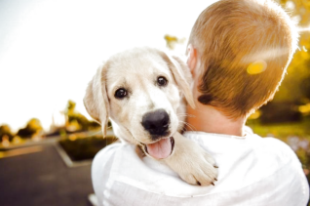
03 Python 程式基礎
作
業
3. 調整照片亮度 (共40%)
讀取影像 (同第一題的原始影像)並調整影像亮度提高20%，並用Matplotlib顯示。
【提示】
1.先將BGR轉為浮點數形式，並將數值進行正規化都投射於0到1之間，即除以255
2.cv2.cvtColor將BGR轉為HLS
3.在L通道中，根據公式 (1+亮度%)*L 提高亮度像素值
4.由於亮度被提高後數值可能會超過1，所以將亮度通道的值超過1的，取代為1
5.還原正規化前的數值，即乘以255，並將浮點數形式轉為整數
6.打印影像
18

Slide 20
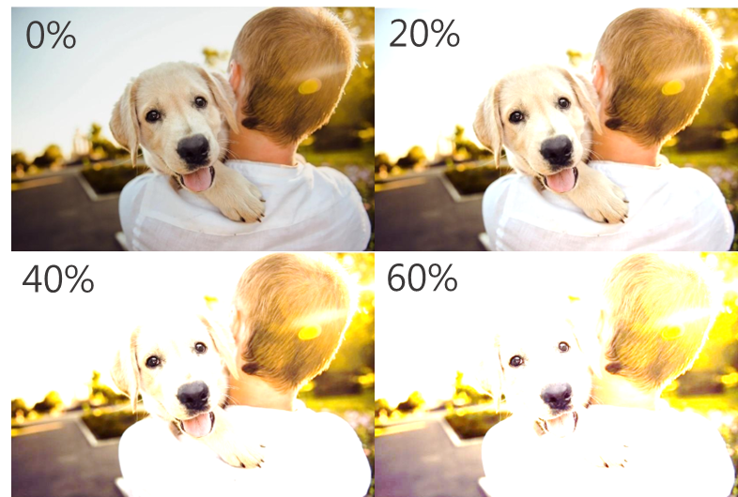
03 Python 程式基礎
作
業
4. 拼接照片 (共20%)
讀取影像 (同第一題的原始影像) 與上題亮度提高，產生提高20%、40%、60%影像，用np.hstack()與np.vstack()的方式堆疊為一張(2x2)的拼接影像，且每張圖左上角請寫下提升亮度的數值，並用Matplotlib顯示，如右圖。
1. 繳交方式請以.ipynb儲存，並需要保存打印出來的結果
2. 開放時間為一週 03/03 14:00 ~ 03/10 14:00
3. 以組的方式繳交，檔案名稱請以組員命名(如第1組.ipynb)
4. 超過分數則以滿分紀錄
19

